Slide 1
Python para Análisis de Datos
Módulo 04

Slide 2
Pandas 2

Slide 3

Indexing
El hecho de utilizar etiquetas hace que Pandas ofrezca una variedad de formas para manipular los datos.
La indexación directa sobre una serie devuelve uno de sus elementos y sobre un dataframe devuelve una de sus columnas (cada una de ellas es una serie). Hay que usar como índice el elemento que se tenga como etiqueta, similar a lo que sucede con diccionarios. Se puede usar un rango en caso de las series.

Slide 4
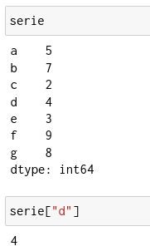
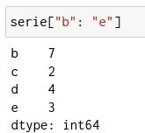
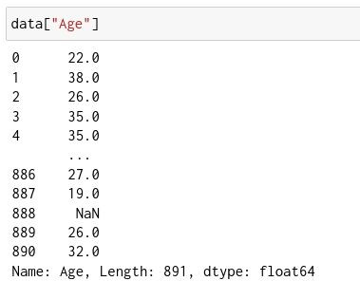
Indexing

Slide 5
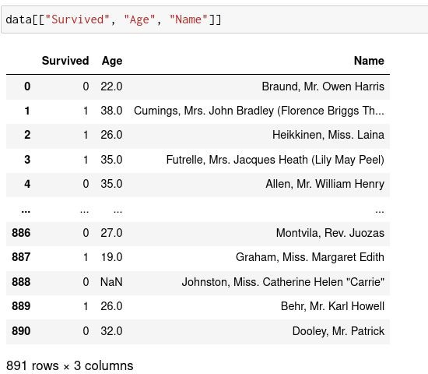

Indexing
Un dataframe también puede ser indexado con una lista de columnas, devolviendo un dataframe.

Slide 6


Label Indexing
Pandas provee un método general muy versátil para seleccionar elementos en base a las etiquetas. Esto se hace a través del atributo .loc. Para seleccionar un elementos se ponen las etiquetas que le correspondan. Recordemos que las etiquetas pueden ser cualquier objeto de python, incluso números. Cuando se usan números con loc, estos representan las etiquetas y no las posiciones.
También se pueden hacer slices con etiquetas. En este caso el slice es inclusivo tanto con la primer etiqueta como con la segunda. También se pueden poner listas para seleccionar etiquetas especíﬁcas.

Slide 7

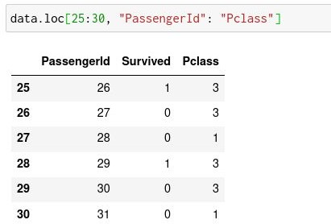
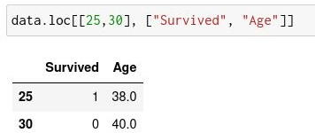
Label Indexing

Slide 8

Integer Indexing
A su vez existe el método iloc para acceder a los elementos según las posiciones. En este caso los números representan las posiciones y no las etiquetas. Funciona como los slices de numpy.
La primera posición empieza a contar desde cero, los slices incluyen el primer índice pero excluyen el segundo. También se pueden poner listas de índices.

Slide 9
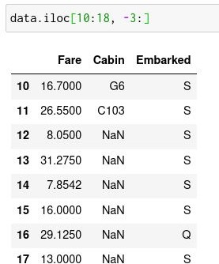
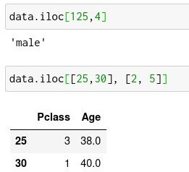
Integer Indexing

Slide 10
Filtros
También es posible seleccionar elementos según condiciones de sus valores. La expresión condicional produce un arreglo de booleanos y se devuelven los valores para los que el valor de ese arreglo es verdadero. data[“Age”] >=30 devuelve una serie de booleanos y data[data[“Age”] >= 30] devuelve todas las ﬁlas del dataframe para las cuales el valor de la edad es mayor o igual a 30.
También se pueden usar condiciones dentro de loc y de iloc, para una o las dos dimensiones. Por ejemplo, data.loc[data["Age"] >= 30, ["Name", "Sex"]] selecciona las ﬁlas de las columnas Name y Sex cuyas edades son mayores o iguales a 30.

Slide 11
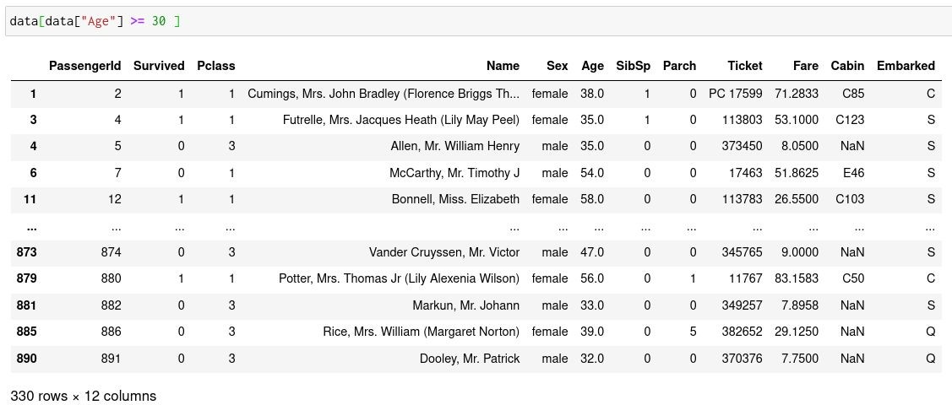
Filtros

Slide 12
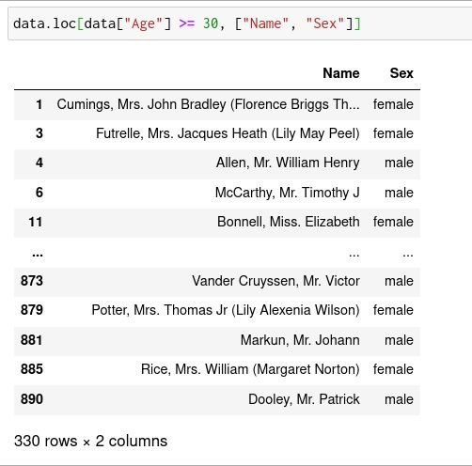
Filtros

Slide 13
Python para Análisis de Datos
Módulo 04 - Laboratorio 02

Slide 14

Para poder realizar el Laboratorio se recomienda:
Leer contenidos previos.
Descarga el material necesario de la carpeta Descargas.

Slide 15

Laboratorio 2
Seleccionar las columnas “Survived”, “Pclass”, “Age” y “Sex”.
Seleccionar las ﬁlas 200 a 400 de las columnas “Name” y “Age”.
Seleccionar las últimas 120 ﬁlas de las últimas tres columnas.
Seleccionar todos los datos de los sobrevivientes.
Seleccionar los nombres de los menores de 18 años.
Seleccionar las edades de las mujeres.

Slide 16
Pandas 3

Slide 17
Índices
Las etiquetas son una parte fundamental de las estructuras de Pandas, muchas de las funcionalidades dependen de ellas. Por lo tanto, es importante poder manipular y modiﬁcarlas según sea necesario. Las etiquetas están alojadas en una estructura llamada Index. En un dataframe tenemos tenemos un Index para las ﬁlas y otro para las columnas en los atributos index y columns.
Es posible modiﬁcar un index completamente simplemente reasignándolo, por ejemplo, por una lista que debe tener la misma cantidad de elementos.

Slide 18
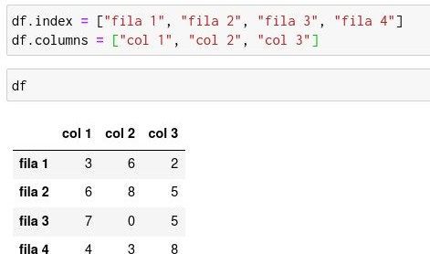
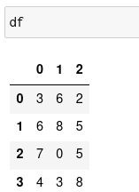
Índices

Slide 19
Índices
Los objetos de tipo Index no soportan la asignación de ítems, no se puede cambiar uno de sus elementos por asignación directa. Esta modiﬁcación la podemos realizar de dos maneras:
Una es modiﬁcando directamente el array de numpy que aloja los datos del Index a través del atributo values.
La otra forma es usando el método rename, que sirve para ﬁlas y columnas. Se le puede pasar un diccionario con los nombres de las etiquetas que queremos cambiar. También se puede pasar una función a aplicar a todos los elementos del Index. Por defecto, esta operación devuelve otro dataframe con los índices modiﬁcados. Si queremos modiﬁcar los índices del dataframe actual podemos usar el parámetro inplace = True.

Slide 20
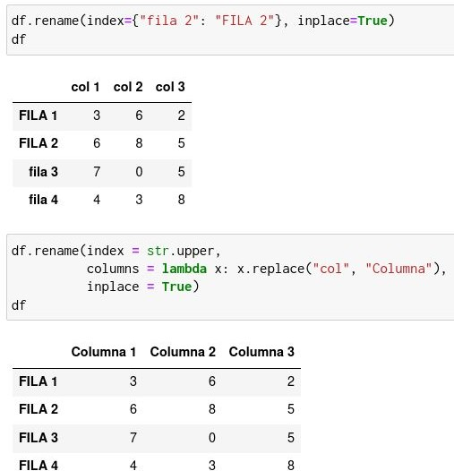
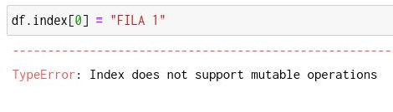
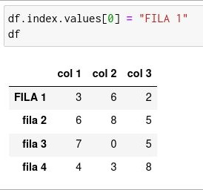
Índices

Slide 21
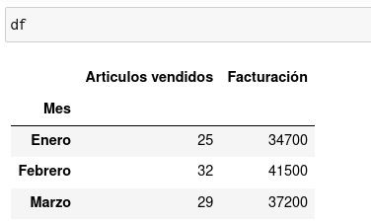
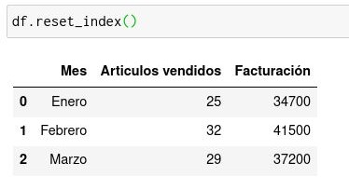
reset_index
Para convertir el Index en una columna se usa el método reset_index. Éste transforma el Index en un columna y resetea el índice a un rango de números.
Si solamente queremos resetear el Index y descartar los valores sin convertirlos en una columna, usamos el parámetro drop = True.

Slide 22

reindex
El método reindex permite cambiar el orden en que se encuentran las etiquetas pero manteniendo la alineación de los datos con la etiqueta original. Sólo se conservan las ﬁlas cuyas etiquetas se indiquen explícitamente.
Si se agregan etiquetas nuevas, los valores correspondientes se llenan con missing values a menos que explícitamente se indique el valor deseado en el parámetro fill_value.

Slide 23
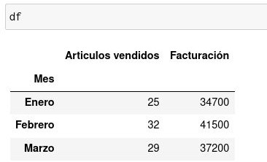
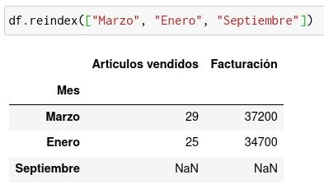
reindex

Slide 24
Python para Análisis de Datos
Módulo 04 - Laboratorio 03

Slide 25
Para poder realizar el Laboratorio se recomienda:
Leer contenidos previos.
Descarga el material necesario de la carpeta Descargas.

Slide 26
Laboratorio 3
Cambiar el nombre de la columna “PassengerId” por “ID”.
Cambiar los índices por el string “ﬁla x” donde x es el número original del índice.
Setear la columna “Name” como índice del dataframe.
Volver a convertir los nombres en un a columna.
Cambiar los índices a los números entre 0 y 1000 con paso 10 conservando la alineación de los datos.

Slide 27
Pandas 4

Slide 28
Operaciones aritméticas
Cuando realizamos operaciones entre series o dataframes, todas las operaciones son alineadas según las etiquetas (recordemos que en numpy la alineación es por la posición).
Consideremos dos series con la misma cantidad de elementos pero que sólo comparten algunos índices. Si realizamos la suma de las series los elementos, se van a sumar sólo si comparten el mismo índice.
En el caso de que haya índices que estén presentes en una serie pero no en la otra, los elementos se van a completar con NaN de modo que la nueva serie tenga todos los índices de ambas series.

Slide 29
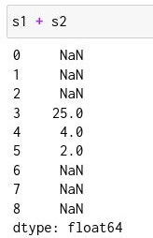
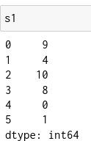
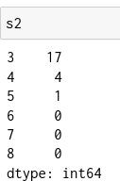
Operaciones

Slide 30
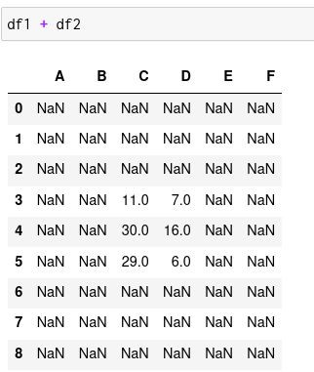
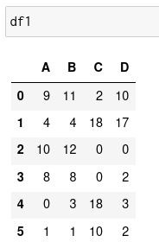
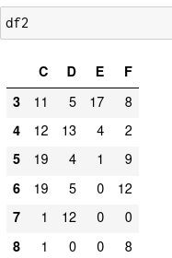
Alineación
Con dataframes la alineación sucede tanto en ﬁlas como en columnas.

Slide 31

Operaciones
Podemos operar entre dos columnas de un dataframe. En este caso se comparte el índice, por lo que todos los datos se encuentran alineados.
Sólo si alguno de los valores es NaN el resultado correspondiente también lo será.
Estas operaciones generan una nueva serie, que se puede usar para crear una nueva columna en el dataframe o para reemplazar una existente. Esto se logra con una asignación directa.

Slide 32
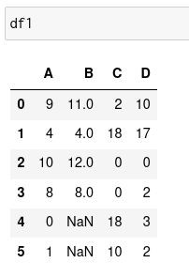
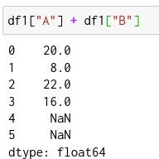
Operaciones

Slide 33
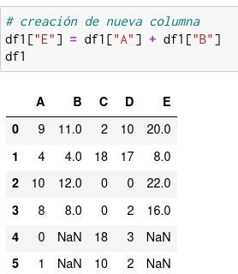
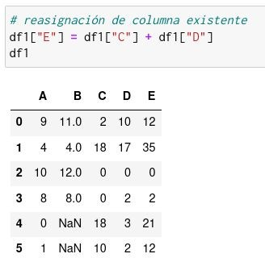
Operaciones

Slide 34
Métodos asociados
Todos los operadores tienen métodos asociados que permiten realizar la misma operación. Sin embargo, los métodos ofrecen la posibilidad de controlar ciertos parámetros, dando más ﬂexibilidad a la hora de hacer las operaciones.
Por ejemplo, el parámetro fill_value completa los NaN existentes en los objetos antes de la operación. También utiliza este valor para cualquier alineación que sea necesaria (en caso de que no exista la etiqueta en una de las estructuras).
Operador | + | - | * | / | / | % | **
Método | add | sub | mul | div | ﬂoordiv | mod | pow

Slide 35
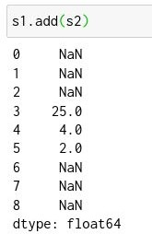
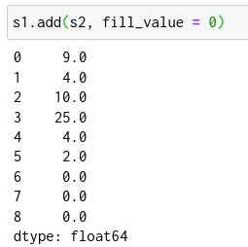
Métodos asociados

Slide 36
Métodos asociados
Los métodos asociados también permiten controlar cómo se realiza el broadcasting entre dataframes y series.
En este caso la alineación por defecto es por columnas, es decir que al hacer la operación se van a comparar los índices de la serie con las columnas del dataframe. Si sumamos directamente un dataframe con una de sus columnas (y los índices de las ﬁlas son distintos de las columnas), ningún dato se va a encontrar alineado. Para controlar que la alineación se haga por ﬁlas podemos usar el método con el parámetro axis = index.

Slide 37
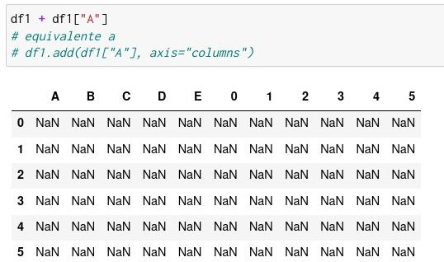
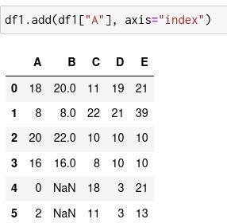
Métodos asociados

Slide 38

Comparaciones
También existen los operadores de comparación y sus métodos correspondientes. El comportamiento es similar al de los operadores y métodos aritméticos.
Estas operaciones producen estructuras de booleanos que luego se pueden utilizar para hacer ﬁltros.
Para producir ﬁltros más complejos tenemos que ser capaces de combinar comparaciones. Los operadores and, or y not no funcionan con series o dataframes. Para hacer operaciones lógicas elemento a elemento hay que usar los operadores &, | y ~.
Es importante usar paréntesis para agrupar correctamente las operaciones ya que no tienen el mismo orden de precedencia que los operadores habituales.

Slide 39
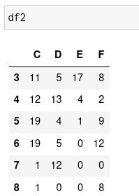
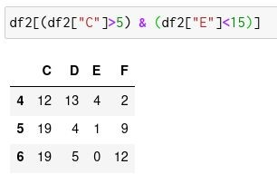
Comparaciones

Slide 40
Python para Análisis de Datos
Módulo 04 - Laboratorio 04

Slide 41
Para poder realizar el Laboratorio se recomienda:
Leer contenidos previos.
Descarga el material necesario de la carpeta Descargas.

Slide 42
Laboratorio 4
Crear una columna llamada “SurvivalAge” que sea el producto de la columnas “Survived” y “Age”. Hacerlo por operador y por método.
Crear una nueva columna que genere un rango etario para cada persona, de modo que las edades entre 0 y 9 generen el número 1, entre 10 y 19 el número 2, etc. de modo que los missing values se mapeen a cero.
Seleccionar los datos de todas las mujeres de primera clase.
Seleccionar los datos de los varones menores de edad de segunda clase.

Slide 43
Pandas 5

Slide 44
Estadísticas
Pandas provee numerosos métodos para realizar estadísticas sobre los datos tanto en series como en dataframes. Por defecto, estos métodos ignoran los missing values, no teniéndolos en cuenta a la hora de realizar los cálculos. Si se usa el parámetro skipna = False los valores NaN se propagan al resultado ﬁnal.
Cuando se trabaja con un dataframe, estas funciones se calculan por columna y sólo las que tienen números y devuelven una serie.
Entre estos métodos podemos encontrar: sum, mean, std, var, mode, median, count, min, max, prod

Slide 45
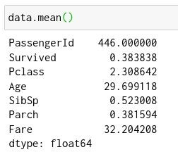
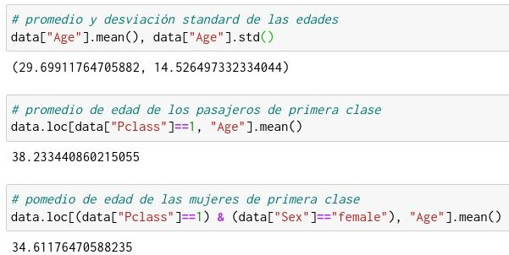
Estadísticas

Slide 46
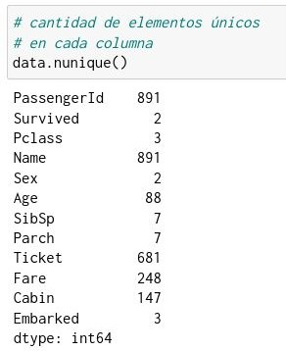
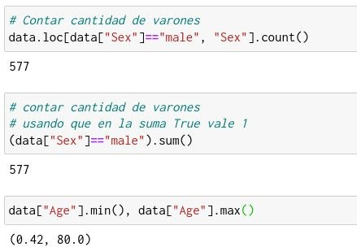
Estadísticas

Slide 47
describe()
El método describe permite ver un resumen de las estadísticas principales de cada columna.
Cuando la columna es numérica devuelve: cantidad de elementos válidos, promedio, desviación standard, mínimo, máximo y cuartiles.
Cuando la columna no es numérica devuelve: cantidad de elementos válidos, cantidad de elementos únicos y el elemento más frecuente y su frecuencia.
Cuando el dataframe incluye columnas numéricas y no numéricas, el método sólo muestra el resumen de las columnas numéricas. Este comportamiento se puede controlar con los parámetros include/exclude.

Slide 48
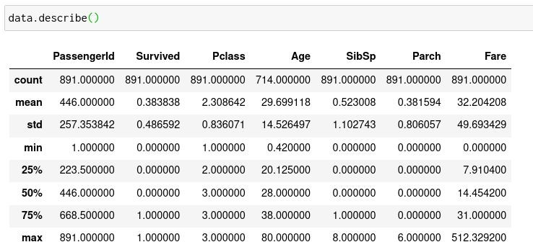
describe()

Slide 49
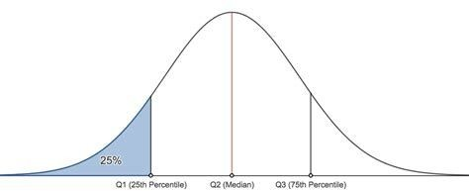
Percentiles
Por defecto, se muestran los cuartiles, pero se puede controlar para que muestre cualquier percentil a través del parámetro percentiles.
Recordemos que el percentil es el valor para el cual un determinado porcentaje de los datos son menores que ese valor. Así, el percentil 25 es el valor por debajo del cual se encuentra el 25% de los datos.

Slide 50

aggregate()
El método aggregate (con el alias agg) permite hacer un resumen con las funciones de agregación que querramos. Se le puede pasar como argumentos un string con el nombre de la función o la función en sí (que puede incluir funciones de numpy).
En principio estas funciones se calculan sobre todas las columnas, lo que puede causar resultados inesperados. Por ejemplo, la función sum aplicada a strings, los concatena todos. Se pueden seleccionar las columnas numéricas con el método select_dtypes.

Slide 51
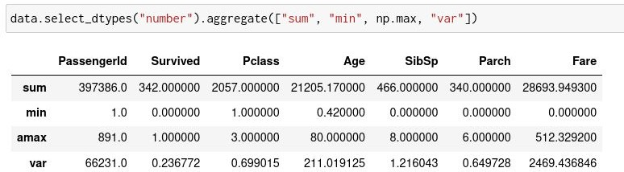
aggregate()

Slide 52
value_counts()
El método value_counts para series permite encontrar una distribución de frecuencias de los valores únicos que contiene. Devuelve una serie cuyos índices son los valores únicos de la serie original y sus valores son las respectivas frecuencias.
El resultado está ordenado de mayor a menor, de modo que el primer elemento es el más frecuente.
Se puede hacer que se ordene en orden ascendente con el parámetro ascending.
El parámetro normalize permite obtener las proporciones de cada valor.

Slide 53
Python para Análisis de Datos
Módulo 04 - Laboratorio 05

Slide 54
Para poder realizar el Laboratorio se recomienda:
Leer contenidos previos.
Descarga el material necesario de la carpeta Descargas.

Slide 55
Laboratorio 5
Encontrar el promedio de edad de hombres y mujeres.
Encontrar la cantidad de hombres y mujeres.
Encontrar la cantidad de supervivientes entre hombres y mujeres.
Encontrar la proporción de supervivientes entre hombres y mujeres.
Usar describe con incrementos del percentil de 10%.

Slide 56
¡Muchas gracias!
¡Sigamos trabajando!

